Slide 1
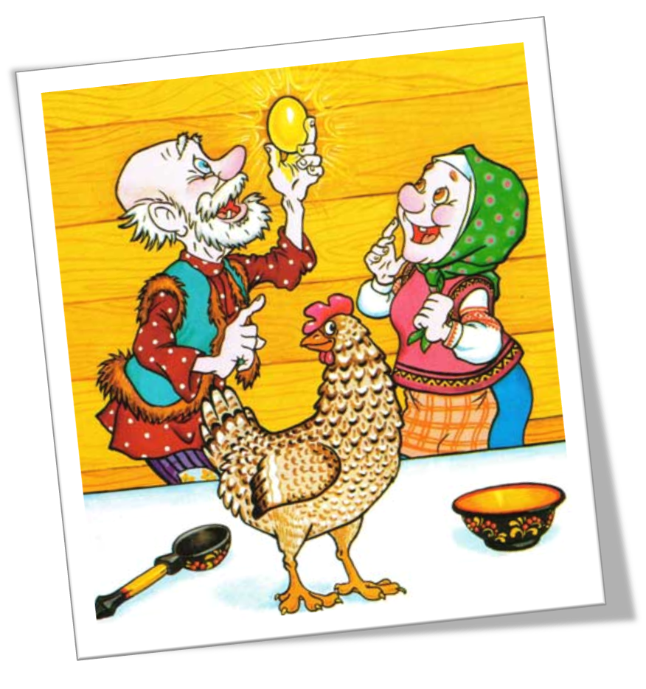
Вікторина
《Казкова торбинка》
Підготувала:
Валентина Панченко

Slide 2
Мета : збагачувати знання учнів про різноманітний казковий світ; - виховувати повагу до усної народної творчості, бажання читати казки;
- розвивати творчі здібності у дітей, уяву, фантазію.

Slide 3
Сидить півник на печі,
Їсть смачненькі калачі.
Тут лисичка прибігає,
Мерщій півника хапає.
Біжить котик рятувати,
В лисиці півника забрати.

Slide 4
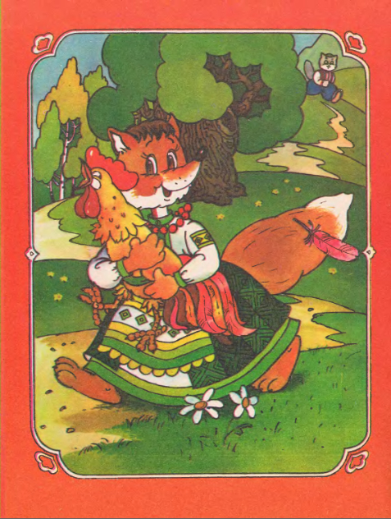
Котик і півник

Slide 5
Вигнав дід козу із хати,
Та пішла вона блукати.
В зайця хатку відібрала.
Всі козу ту виганяли.
Рак козуню ущипнув,
Зайцю хатку повернув.

Slide 6
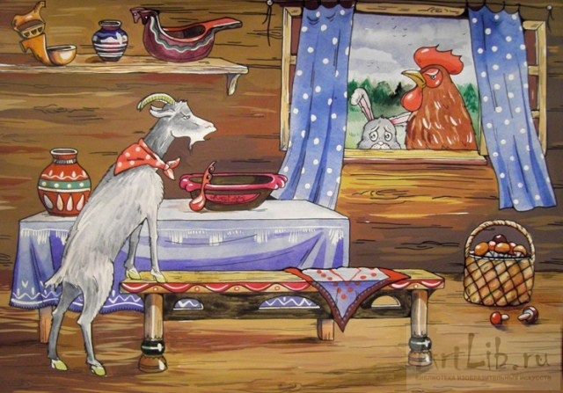
Коза - Дереза

Slide 7
Знайшов півник колосок ,
Змолов борошна мішок.
Спік негайно у печі
Пиріжки та калачі.
Мишенят не пригощав,
Бо жоден з них не помагав.

Slide 8
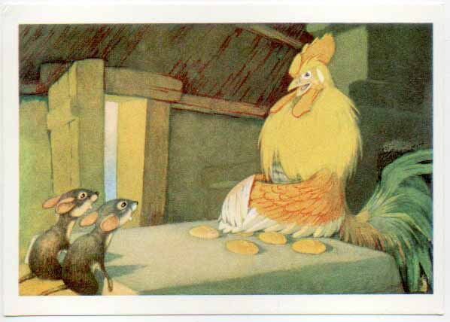
Колосок

Slide 9
Що втекло від баби з дідом,
Не сиділо на вікні,
А зустрілось із зайченятком –
Й ну співать йому пісні ?

Slide 10
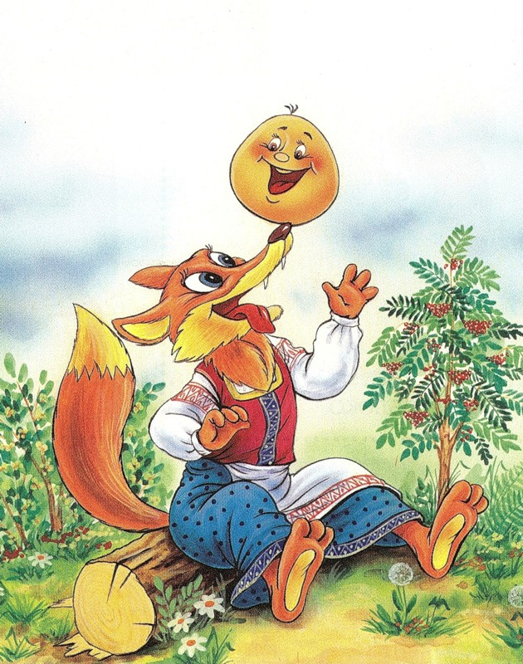
Колобок

Slide 11
Він звірят усіх лікує,
Від халеп різних рятує.
І зайчат, і мавпенят,
Бегемотів, тигренят.

Slide 12
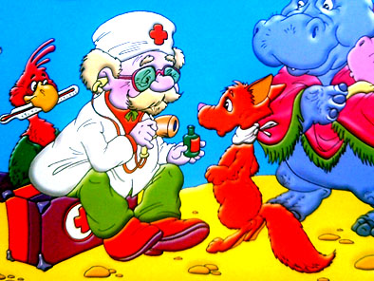
Лікар Айболить

Slide 13
На ведмежій дужій спині,
Сидить дівчина в корзині –
Там тихенько заховалась,
До ведмедя не озвалась.

Slide 14
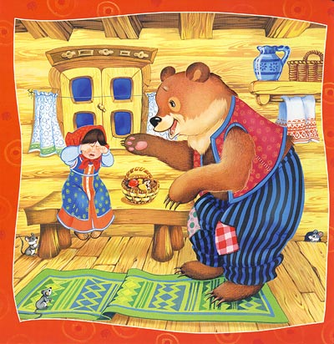
Маша і ведмідь

Slide 15
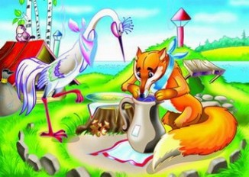

Slide 16
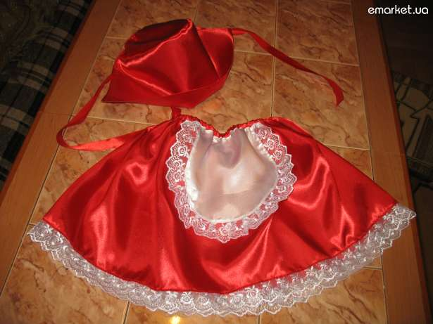

Slide 17
